Slide 1

電子処方箋管理サービスと
導入に係る助成について
静岡県薬事課
この音声はボイスゲートを利用しています（https://vidweb.co.jp/voicegate/）

Slide 2
①電子処方箋管理サービスとは
医療機関が発行した処方箋をデジタルで管理し、患者や薬局と共有できるシステムです。これにより、紙の処方箋の取り扱いをなくし、処方箋の管理や薬の受け取りが効率的かつ安全に行えるようになります。患者は、電子処方箋を使って薬局で直接薬を受け取れるため、手間が減り、薬歴管理も簡単になります。

Slide 3
②電子処方箋管理サービスのメリット
病院・診療所
患者の処方・調剤情報を踏まえた
質の高い診察・処方
重複投薬等の抑制
円滑なコミュニケーション
医療機関・薬局を跨いで、リアルタイムでの処方/調剤情報含む薬剤の情報を閲覧。（直近から過去3年分まで）
自院が発行した処方箋に対する薬局の調剤結果 (後発医薬品への変更等含む)を電子処方箋管理サービスから電子的に取得。
医療機関・薬局を跨いで、患者が処方/調剤された薬剤の情報を基に、電子処方箋管理サービスで重複投薬等のチェックを実施することで、より実効性のある重複投薬防止が可能になる。
システム化により医師と薬剤師の情報共有の手段が増え、より円滑なコミュニケーションが期待できる。
薬局
患者の処方・調剤情報を踏まえた
質の高い調剤・服薬指導
業務効率化
円滑なコミュニケーション
医療機関・薬局を跨いで、リアルタイムでの処方/調剤情報含む薬剤の情報を閲覧。（直近から過去3年分まで）
調剤結果や処方医への伝達事項を電子処方箋管理サービス経由で電子的に伝達。
電子処方箋管理サービスから処方箋をデータとして受け取ることで、システムへの入力作業等の作業を削減し、事務の効率化が期待。
処方箋がデータ化されることで、紙の調剤済み処方箋のファイリング作業、保管スペースを削減。
システム化により医師と薬剤師の情報共有の手段が増え、より円滑なコミュニケーションが期待できる。さらに、システム的にチェックされた処方箋を薬局で扱えるようになる。
患者
複数の医療機関・薬局間での情報の共有が進むことで、実効性のある重複投薬防止等や、より適切な薬学的管理が可能になるため、患者の更なる健康増進に貢献。
患者自らが薬剤情報をトータルで一元的に確認することができ、服薬情報の履歴を管理できるとともに、必要に応じて医療機関、薬局等から各種のサービスを受けることが可能。
処方箋原本を電子的に受け取ることが可能となり、オンライン診療・服薬指導の更なる利用促進に貢献。

Slide 4

③導入に係る助成について
電子処方箋管理サービスの導入に係る国（社会保険診療報酬支払基金）の助成（ＩＣＴ基金）は、都道府県の助成を受ける前提となります。
基金補助事業費上限額
：施設の種類、事業の区分（初期導入、追加機能、初期導入+追加機能）により異なります。
病院
国助成
（基金補助事業費上限額1/3）
①最大2,007千円
②最大1,343千円
県助成
（同1/6）
医療機関負担分
①最大1,003千円
②最大676千円
医科・歯科
診療所
国助成
（基金補助事業費上限額1/2）
最大271千円
県助成
（同1/4）
最大135千円
医療機関負担分
大型
チェーン
薬局
国助成
（基金補助事業費
上限額1/4）
最大138千円
県助成
（同1/4）
最大138千円
薬局負担分
薬局
国助成
（基金補助事業費上限額1/4）
最大277千円
県助成
（同1/4)
最大138千円
薬局負担分
①：200床以上の病院
②：①以外の病院

Slide 5
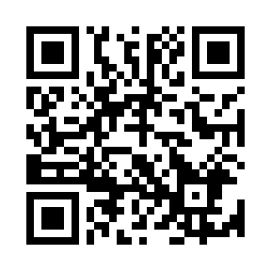
④ステップ１（国の助成）
電子処方箋管理サービスの
導入準備開始（ベンダー等へ相談）
電子処方箋管理サービスの整備完了
国(社会保険診療報酬支払基金)へ
ＩＣＴ基金（医療情報化支援基金）の助成を電子申請
ＩＣＴ基金の助成の交付決定(電子)
１ヶ月
程度
１～２ヶ月
程度
医療機関向け総合ポータルサイト
↓
令和７年３月末まで
令和７年９月末まで
静岡県の追加助成も受けるなら
令和６年12月中

Slide 6
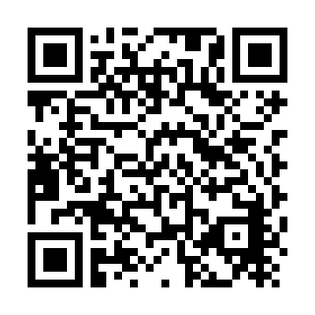
⑤ステップ２（県の追加助成）
ＩＣＴ基金の助成の交付決定(電子)
申請書等を準備し、必要事項を入力
（様式は県ＨＰからダウンロード）
提出書類一式を窓口へ申請
交付決定及び交付確定(郵送)
振込先口座へ支払い
メール
または
郵送
県ＨＰ
↓
令和７年２月21日(金)まで

Slide 7
⑥申請の時期の目安
国(社会保険診療報酬支払基金)へ
ＩＣＴ基金（医療情報化支援基金）の助成を電子申請
ＩＣＴ基金の助成の交付決定(電子)
申請書等を準備し、必要事項を入力
（様式は県ＨＰからダウンロード）
提出書類一式を県申請窓口へ申請
メール
または
郵送
１～２ヶ月
程度
令和６年12月中
令和７年２月21日(金)まで

Slide 8
⑦県への申請のポイント１(申請方法)
国への申請区分と同じ
（１）提出書類
①申請書と別紙１～３
②領収書
③領収書内訳書
④国（社会保険診療報酬支払基金）の交付決定通知書
⑤振込先金融機関の口座が確認できる通帳（写し）等
※事業者ごとに１つの申請書で複数の施設、区分の申請もできます。
別紙１－２は区分ごとに作成してください。
（２）提出方法
（１）の提出書類を下記へメール若しくは郵送
メール：yakuji-hojyo@sigma-jp.co.jp
郵 送：〒420-0857
静岡県静岡市葵区御幸町8-1 JADEビル４F
静岡県電子処方箋導入促進補助金事務局あて
【県委託先：(株)東海道シグマ】
提出期限：令和７年２月21日（金） 郵送は消印有効
国へ提出したものと同じ
国の医療機関向け総合ポータルサイトから入手できます

Slide 9
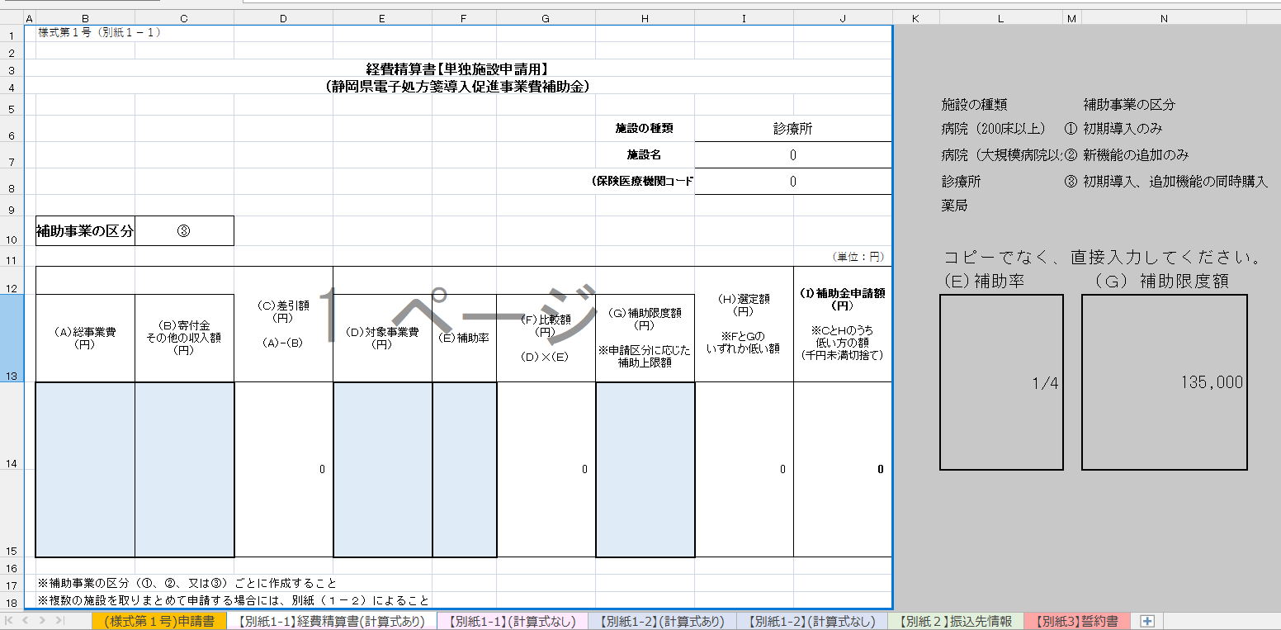
⑧県への申請のポイント２（別紙１）
別紙１－１と別紙１－２の（計算式あり）の様式では、以下のとおり
自動で計算されますので、御活用ください。
２つ選択すれば補助率、補助限度額が示されます。
様式の(E)、(G)に入力してください。
当該整備に係るICT基金の補助金は含みません。
(A)、(B)、(D)、(E)、(G)を入力すれば自動で計算されます。

Slide 10
⑨申請した後の注意点
①書類に疑義や不備がある場合は、事務局や県から問合せ等
をしますので、必ず対応してください。
②県の助成金の交付を受けた翌年度以降に、県から消費税仕
入控除税額等報告書の作成を依頼します。必ず対応してく
ださい。（申告額が０円でも対応してください。）
③申請書類の控え、収支がわかる帳簿や収支の証拠書類を必
ず残し、補助金を受けた年度の翌年度から５年間保管して
ください。なお、この事業により取得し、又は効用の増加
した価格が50万円以上の財産があり、処分（譲渡、交換、
貸付、担保、廃棄等を含む。）が必要となる場合は、県
（薬事課)へ相談をしてください。
④電子処方箋に関する取組（アンケート、広報等）について、
県から要請があった場合は、協力してください。

Slide 11
最後に･･･
御不明な点や疑義がある場合は、以下の連絡先まで御相談ください。
○相談専用窓口
静岡県電子処方箋導入促進補助金事務局
【県委託先 (株)東海道シグマ】
電 話 ０５０－５３６９－９４３５
※土日祝日を除く８：３０～１７：１５まで
※年末年始については、
12月28日から１月５日まで対応できません。
メール yakuji-hojyo@sigma-jp.co.jp
※土日祝日、年末年始（12月28日から１月５日まで）
については、対応が遅れます。

